Slide 1
2015년 여성공익단체 역량강화지원사업
짧은 여행, 긴 호흡 – 기획사업(여성활동가)분야
중국 어디까지 가봤니?
하늘과 산이 마주하는 그 곳, 중국 호도협으로 떠나자!
○ 호도협트레킹?
호도협트레킹은 옥룡설산과 합파설산 사이의 협곡을 걷는 구간입니다. 첫날에는 28밴드라는 오르막이 있으며, 둘째 날 중도협을 내려갔다 올라오는 코스에 오르막이 있습니다. 이틀 간의 트레킹의 구간은 총 16km정도입니다. 하루에 8km정도 예상하시면 되겠습니다.
여행 목적지인 여강의 해발 고도는 2400m입니다. 그리고 트레킹을 하는 호도협의 해발고도는 2700~2800m입니다. 백두산의 해발고도가 2750m이니 고지대라는 것을 알 수 있습니다. 고지대이니만큼 우리나라에서 걷는 것보다는 조금 숨이 차실 수 있습니다. 자신의 페이스에 맞게 트레킹 속도를 조절하면 됩니다.
소모임 공간

Slide 2
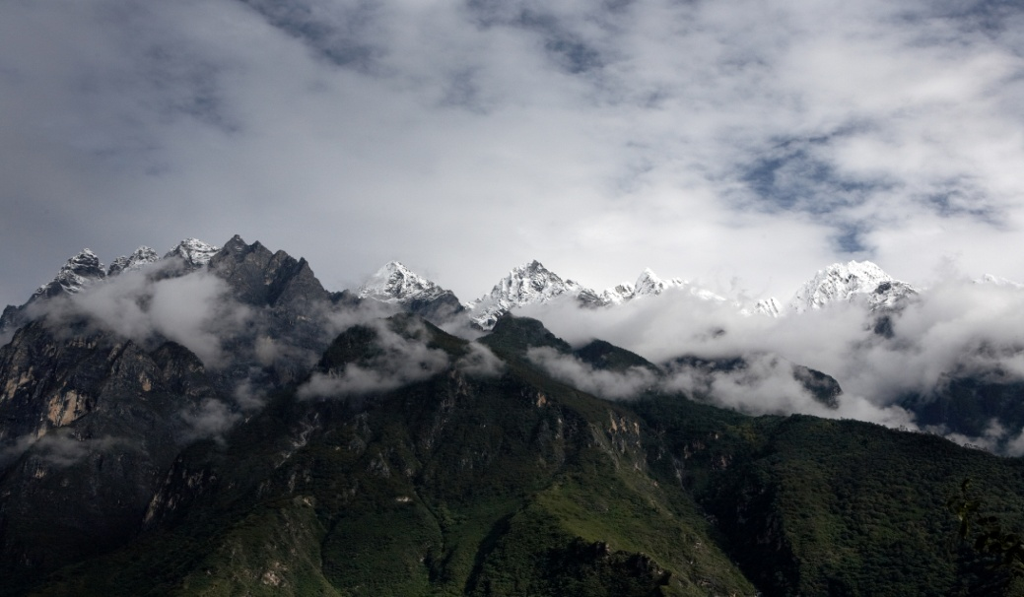
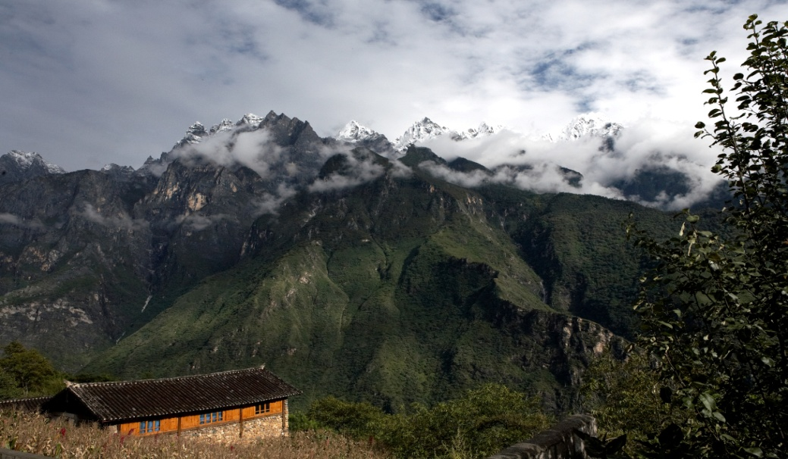
2015년 여성공익단체 역량강화지원사업
짧은 여행, 긴 호흡 – 기획사업(여성활동가)분야
나시객잔-차마객잔-중도객잔
트레킹 코스에서 바라본
옥룡설산 절경
차마객잔-중도객잔
트레킹 코스에서 바라본 설산
소모임 공간

Slide 3
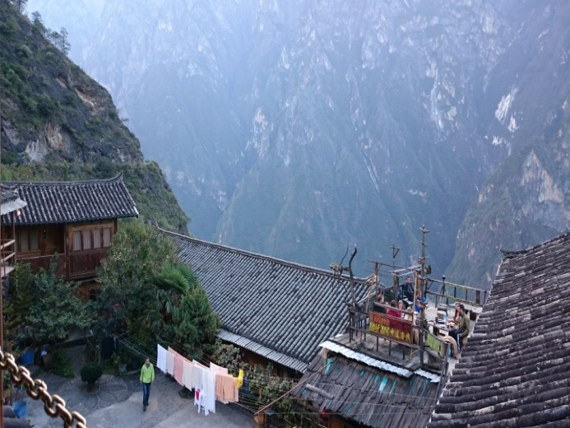
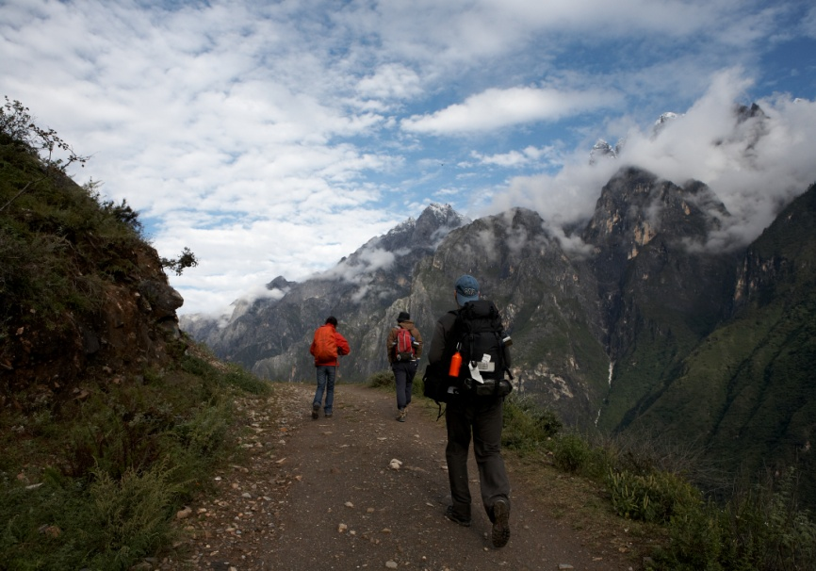
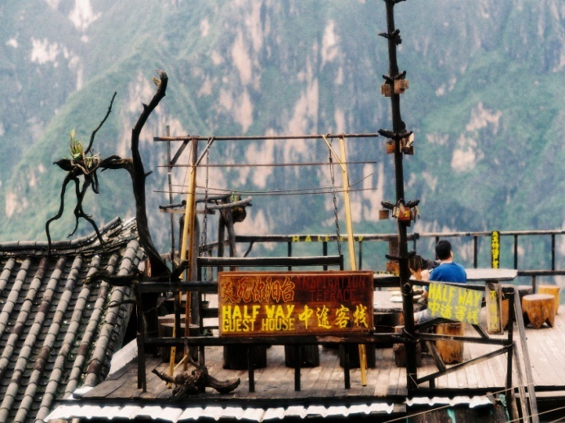
2015년 여성공익단체 역량강화지원사업
짧은 여행, 긴 호흡 – 기획사업(여성활동가)분야
▶ 1일차, 나시객잔-차마객잔-중도객잔 (총 5시간전후 소요)
나시객잔-차마객잔 약 1시간정도의 오르막길 이후 둘레길 같은 능선길
차마객잔-중도객잔 평탄한 일반 오솔길
중도객잔 전경
1일차 트레킹 코스
소모임 공간

Slide 4
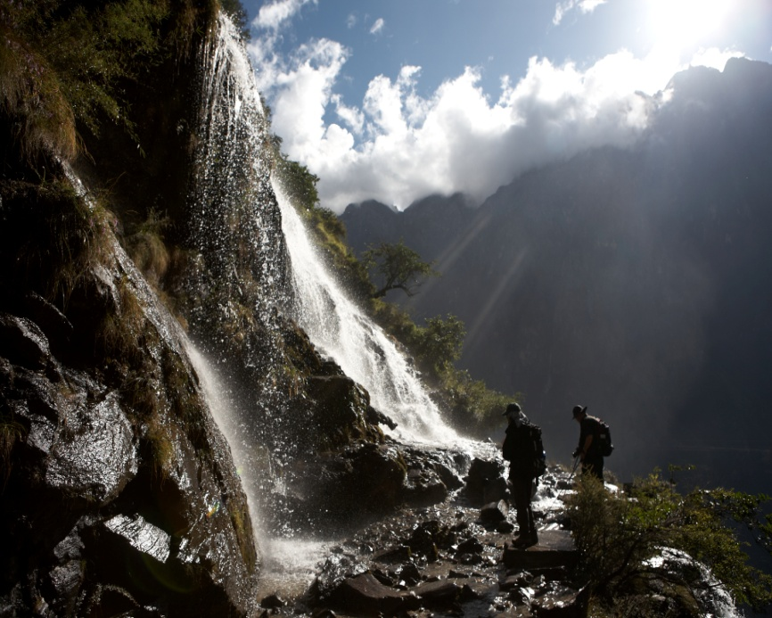
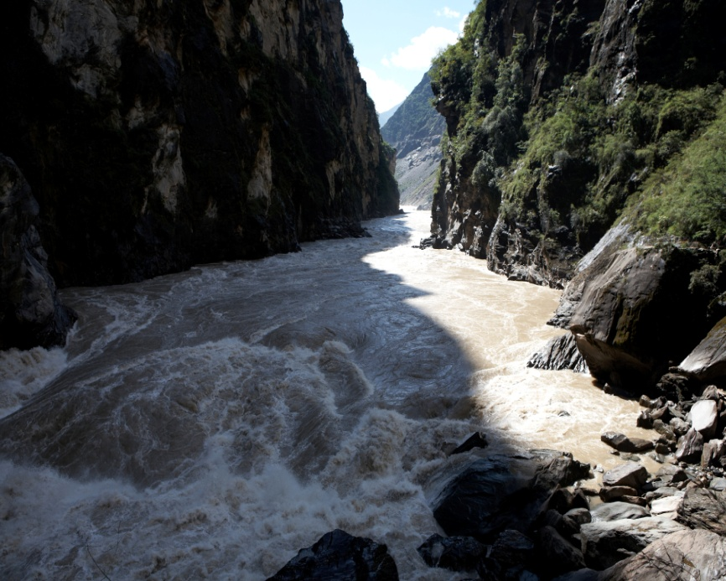
2015년 여성공익단체 역량강화지원사업
짧은 여행, 긴 호흡 – 기획사업(여성활동가)분야
▶ 2일차, 중도객잔-관음폭포-티나게스트하우스 (총 2시간 30분 소요)
일반 둘레길 형태로 오르막길이 없이 능선길 이후 약 1시간 내리막 길 트레킹
관음폭포 모습
소모임 공간

Slide 5
2015년 여성공익단체 역량강화지원사업
짧은 여행, 긴 호흡 – 기획사업(여성활동가)분야
○ 석두성마을
석두성마을은 여강지역에 다수가 거주하고 있는 소수민족 나시족의 마을입니다. 아래로는 금사강(양쯔강상류), 사방으로는 그림 같은 계단식 밭에 둘러싸인 리장의 보물 같은 곳입니다. 특별한 관광자원이 있는 것은 아니지만 그 공간이 주는 특별함을 느끼실 수 있습니다.
석두성이 만들어진 것은 13세기로, 운남성 전체가 원나라 몽골족에게 장악된 시기입니다. 여강까지 쳐들어온 몽골군 앞에 나시족 두목 목(木)씨는 굴복했고, 이에 반발한 귀족들 중 일부가 자신의 가솔을 이끌고 금사강이 흐르는 보산 골짜기로 들어온 것이 석두성 마을의 시작이었습니다. 금사강이 흐르는 대협곡의 중턱에 위치한 석두성은 이름 그대로 돌출된 암반 위에 성을 건축했다. 들어가는 입구와 나가는 출구밖에는 없고, 자연적으로 형성된 성채에 돌을 쌓아 보충을 한 형태입니다.
석두성 마을의 가장 중요한 경제는 밀과 옥수수 농사입니다. 산 꼭대기부터 금사강이 흐르는 협곡까지 거의 모두 계단식 밭으로 만들어져 있습니다. 석두성마을의 계단식 밭은 지난 800년 동안 석두성 사람들이 만들어 온 기념비적인 건축물들입니다.
소모임 공간

Slide 6
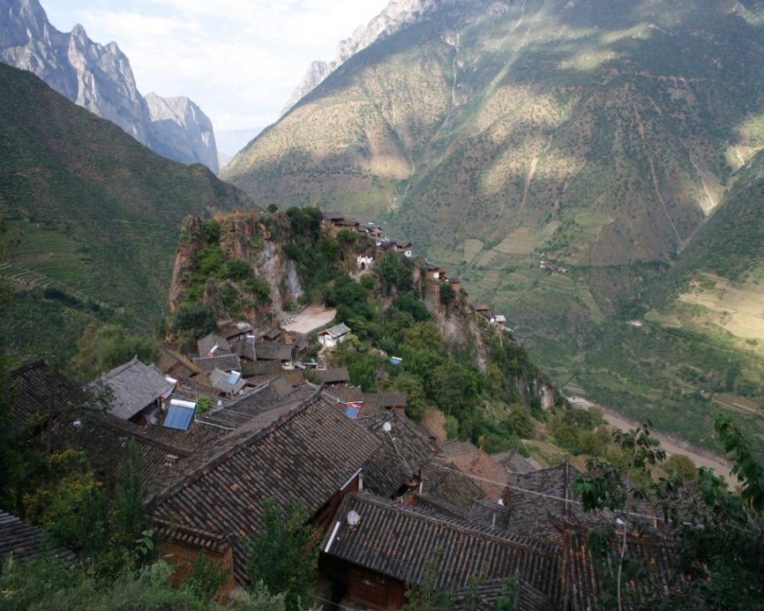
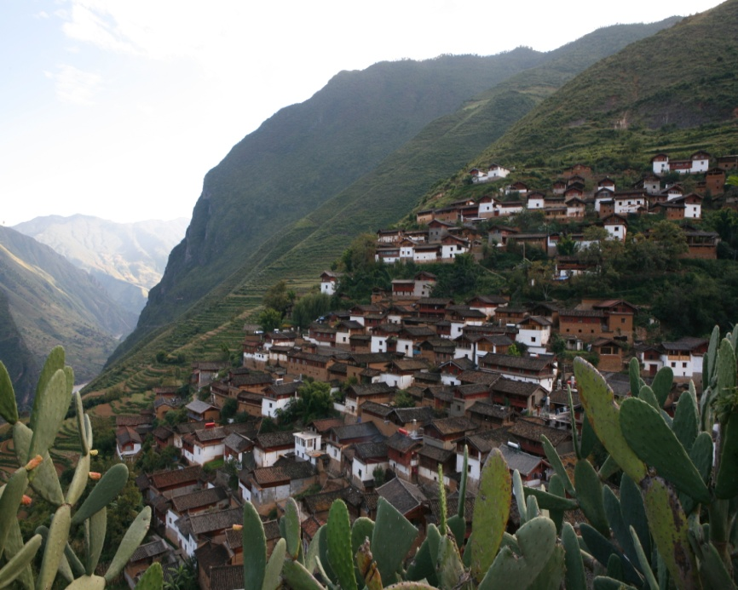
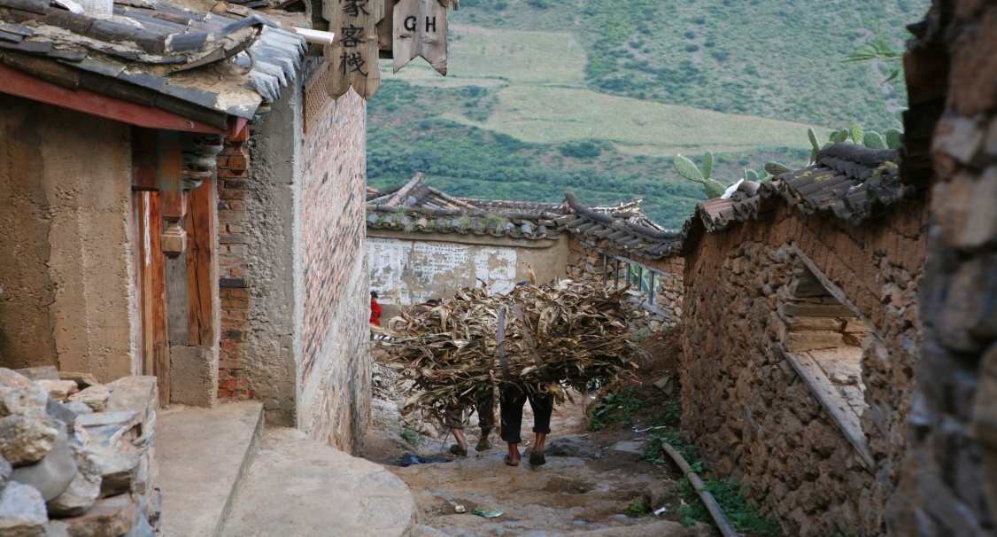
2015년 여성공익단체 역량강화지원사업
짧은 여행, 긴 호흡 – 기획사업(여성활동가)분야
석두성마을 전경
소모임 공간

Slide 7
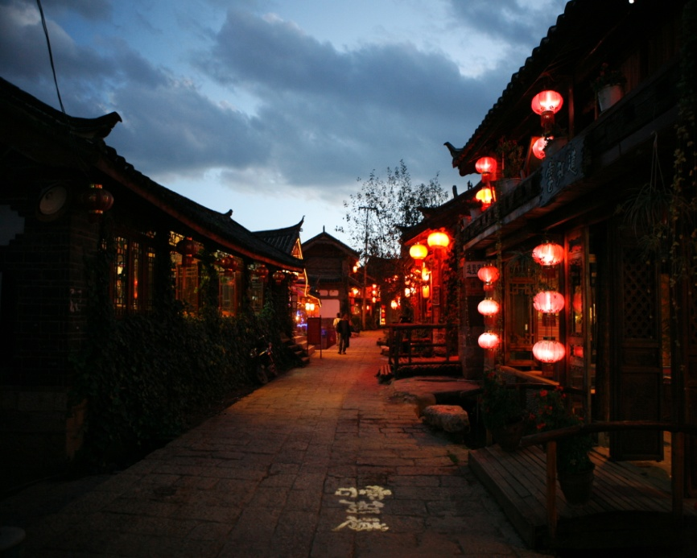
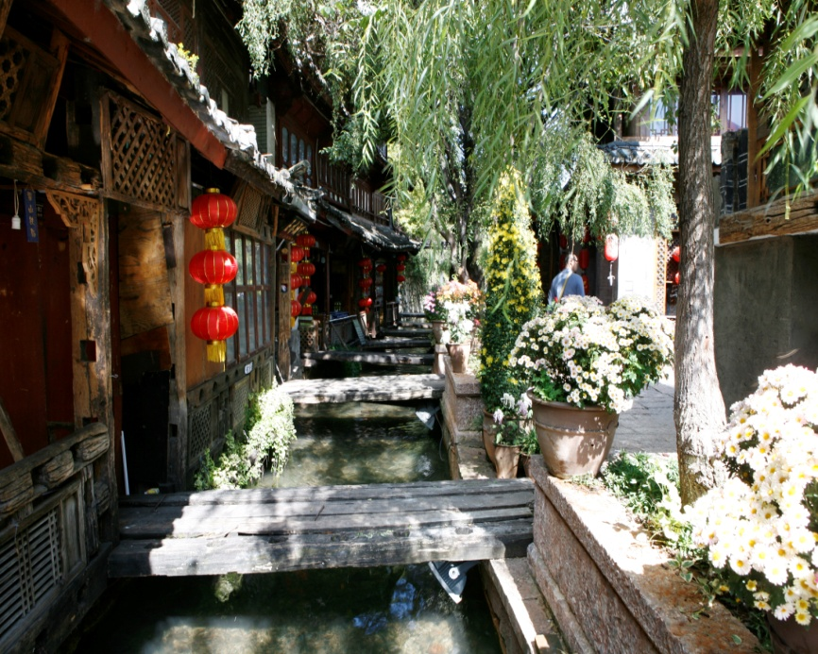
2015년 여성공익단체 역량강화지원사업
짧은 여행, 긴 호흡 – 기획사업(여성활동가)분야
○ 여강고성
티벳의 말과 운남,사천지방의 차가 말에 실려 모여들었습니다. 차마고도의 역참기지 역할을 해온 나시족의 여강고성!
중국 내국에서도 인기가 많은 관광지로 중국 한족의 문화가 아닌 독특한 나시족의 문화와 나시족 상형문자인 동파문자의 흔적도 찾아 볼수 있습니다.
소모임 공간
여강고성 전경

